Slide 1
«Читать, чтобы помнить…»:
обзор книг для детей и подростков к Году защитника Отечества и к 80-летию Великой Победы
ГБУК РО «Рязанская ОДБ им. Б.И. Жаворонкова»
Отдел формирования и хранения фонда

Slide 3
Серия «Военное детство»
Издательство «Детская литература»

Slide 4
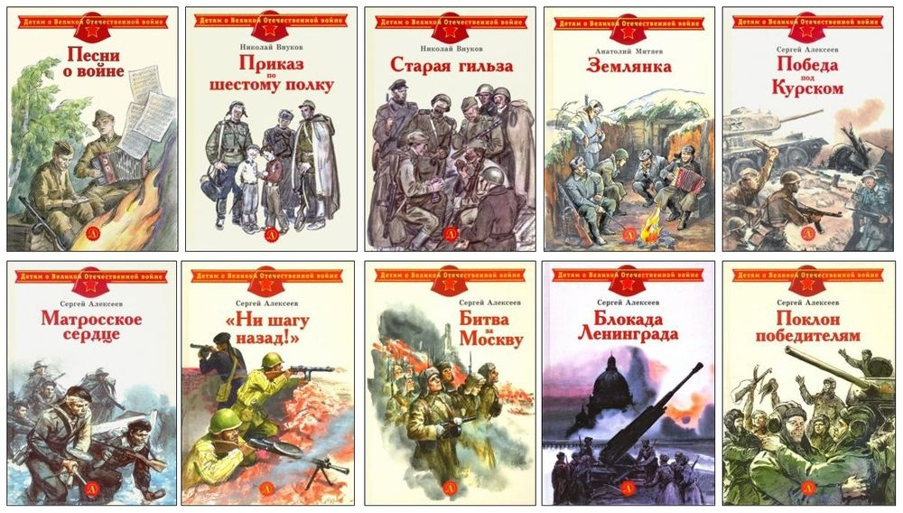
Серия «Детям о Великой Отечественной войне»
Издательство «Детская литература»

Slide 5
Серия «Дети, приближавшие Победу»
Издательский Дом Вахромеева

Slide 8
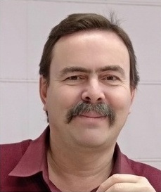
Константин Григорьев
Поэт, прозаик, детский писатель, заместитель руководителя литературно-
музыкальной студии «Резонанс»
г. Одинцово

Slide 9
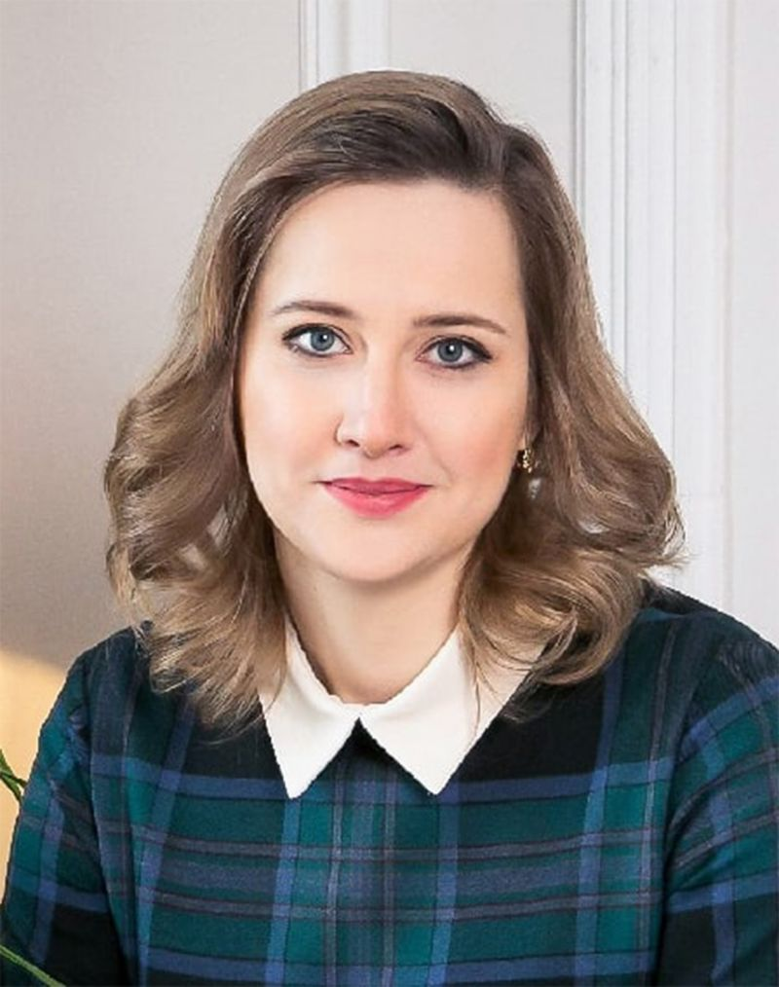
Лариса Назарова
писатель, автор книг для детей,
член Союза детских и юношеских писателей

Slide 10
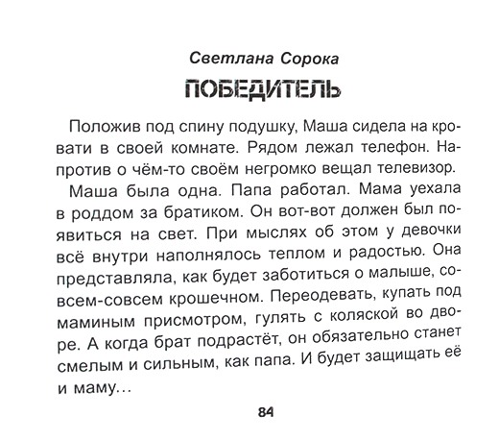
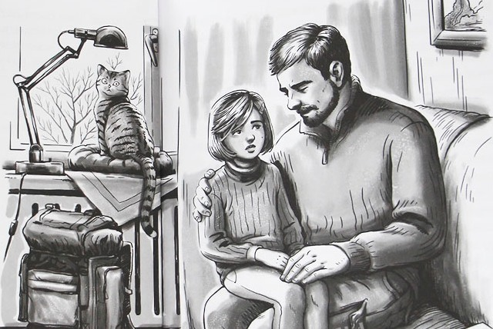

Slide 11
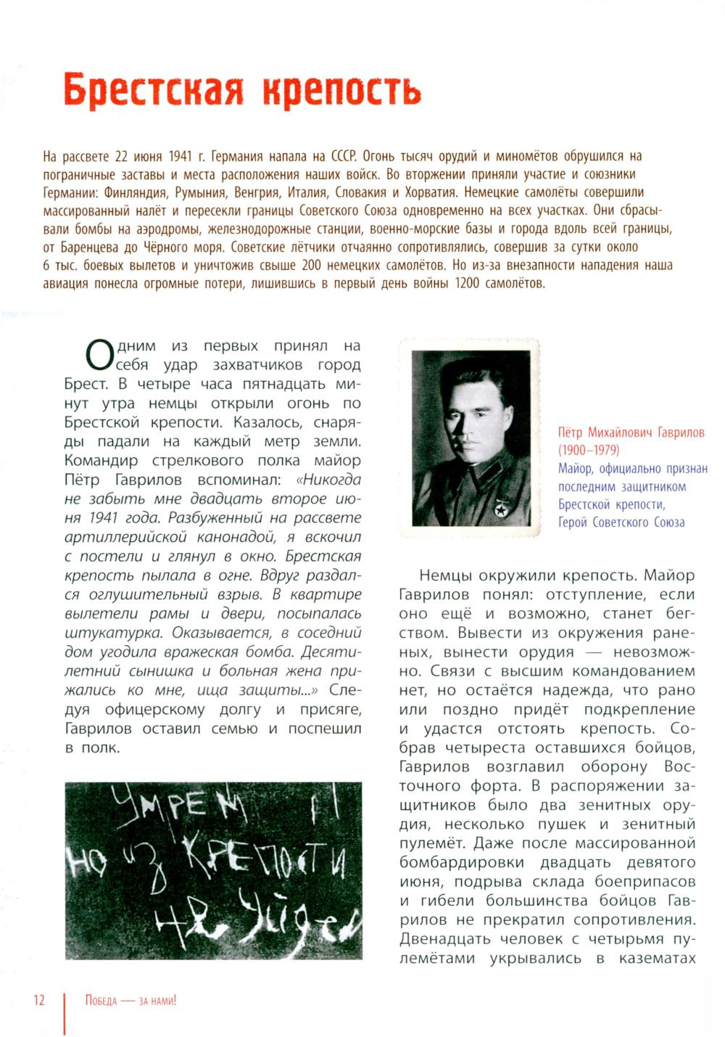

Slide 13
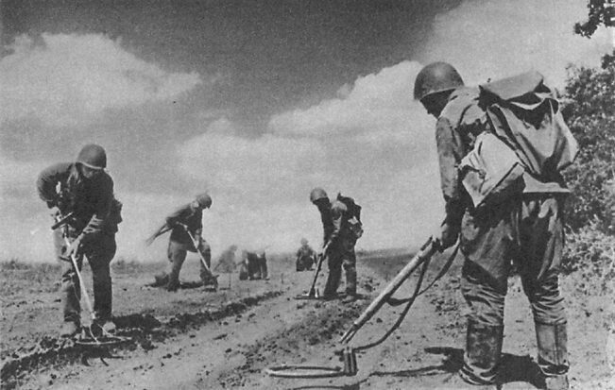
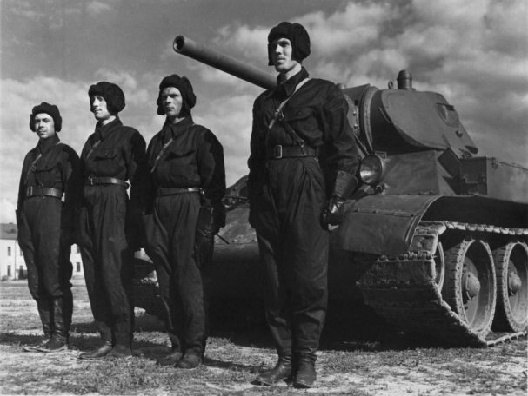
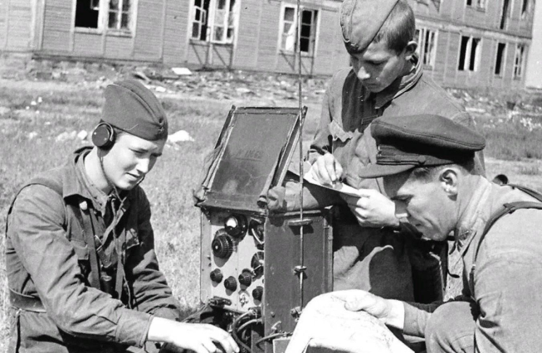
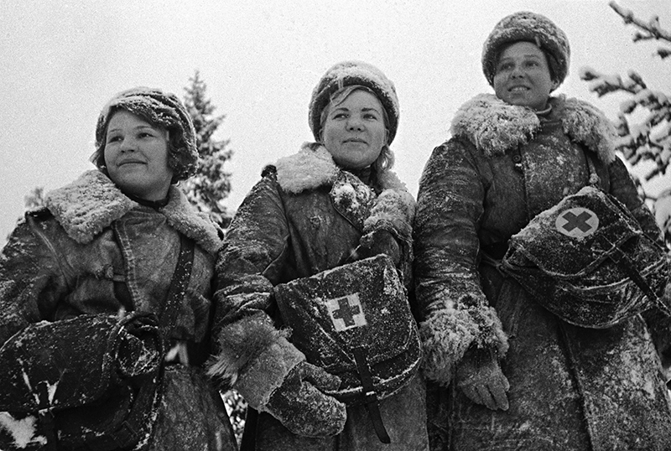
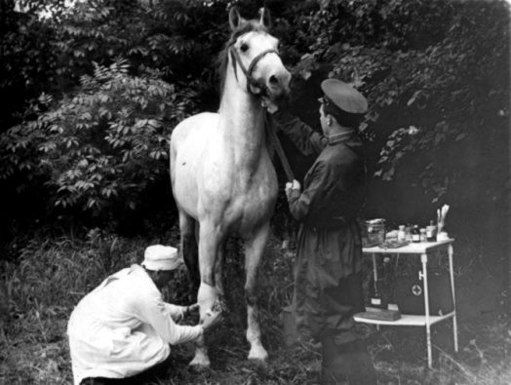

Slide 14
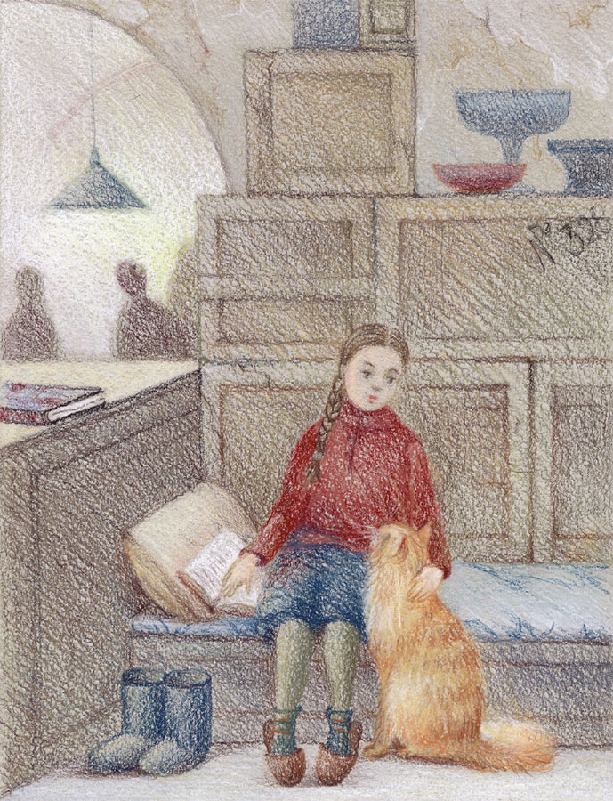
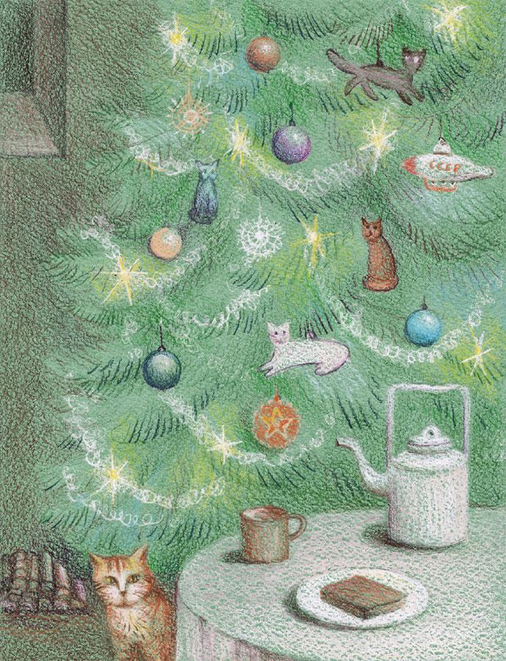

Slide 16
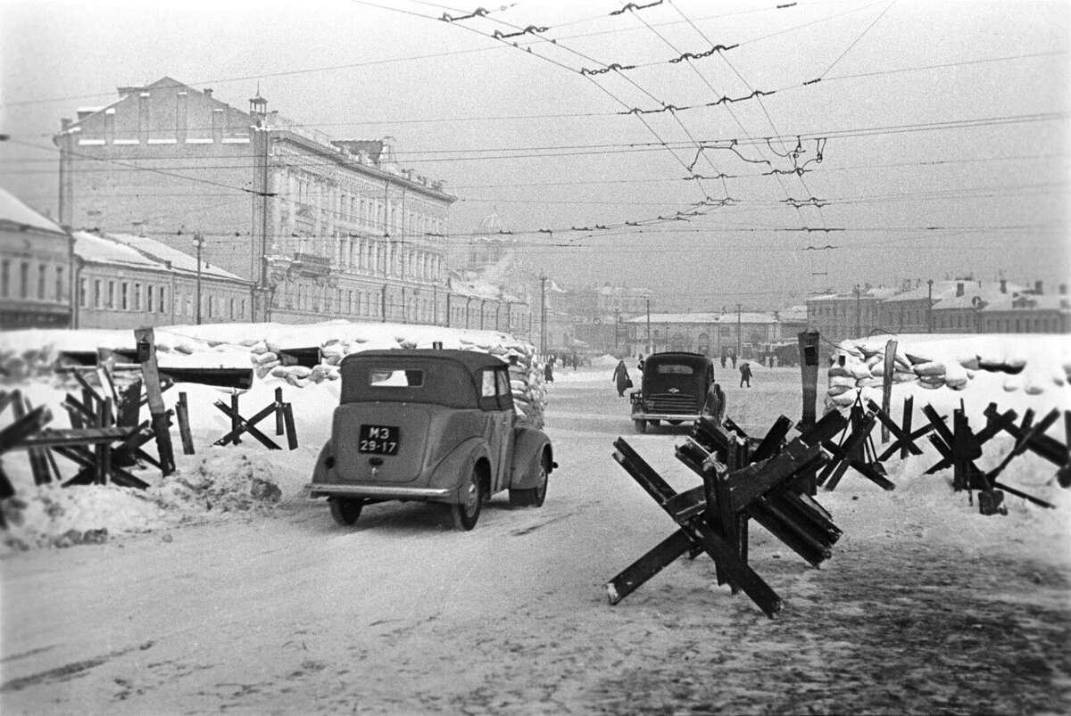

Slide 17
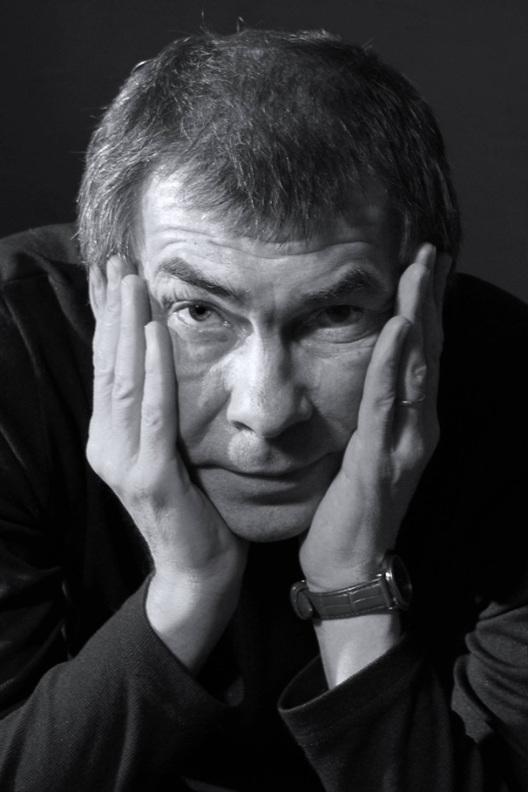
Александр Киселев
российский писатель и педагог,
автор детских книг

Slide 18
Повесть номинировалась на ряд литературных премий:
2019 — финалист всероссийского конкурса «Книгуру»
2020 — финалист премии имени В. П. Крапивина, специальный приз от Ассоциации школьных библиотекарей Екатеринбурга при поддержке Уральского центра кинезиотерапии
2024 — финалист Национальной премии в области детской и подростковой литературы (категория «Лучшее прозаическое произведение для подростков»)
2024 — финалист национального конкурса «Книга года» (номинация «Поколение Некст»)
2024 — номинант конкурса «Книга года: Сибирь - Евразия» (номинация «Проза года / Поэзия года — Лучшее издание художественной литературы»)

Slide 19
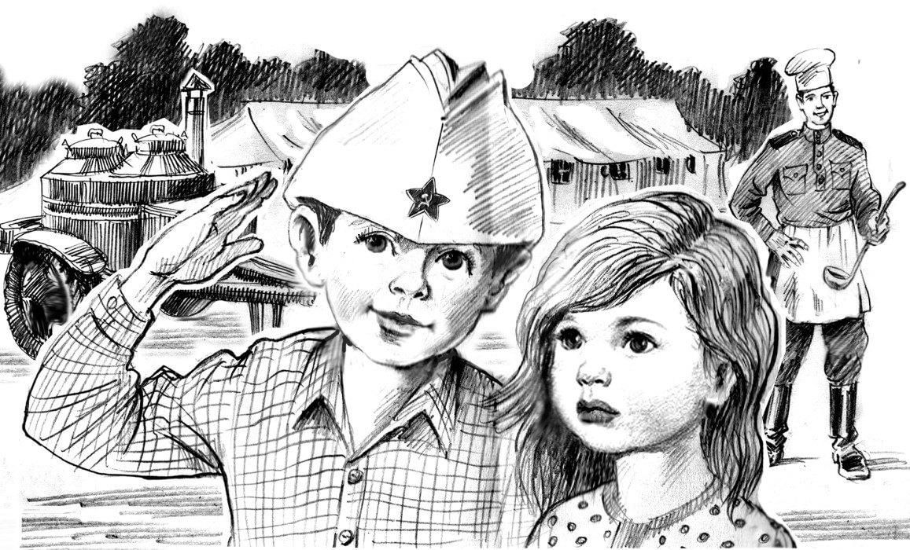

Slide 20
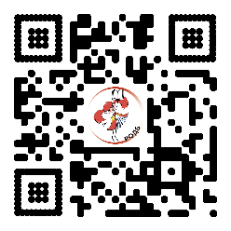
ГБУК РО «Рязанская ОДБ им. Б.И. Жаворонкова»

Slide 21
Хороших книг и благодарных читателей!
главный библиотекарь отдела формирования и хранения фонда
Рязанской областной детской библиотеки им. Б.И. Жаворонкова
Сорокина Юлия Дмитриевна
(4912) 25-49-05
okiorodb@mail.ru

